Slide 1
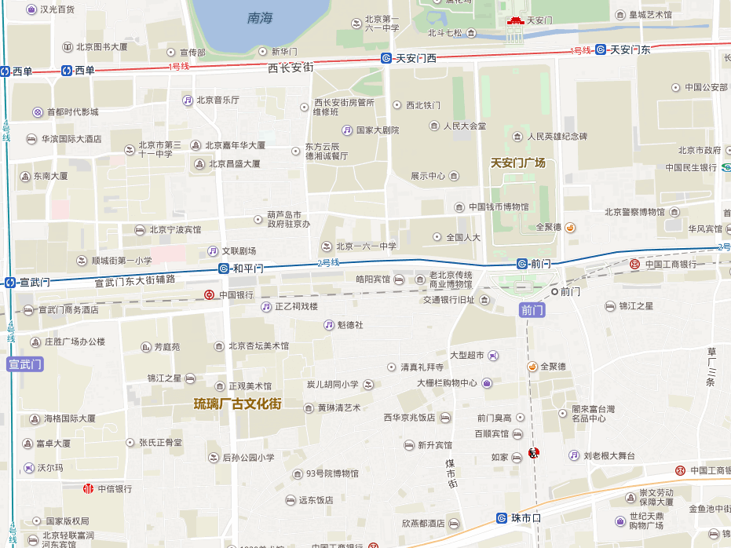
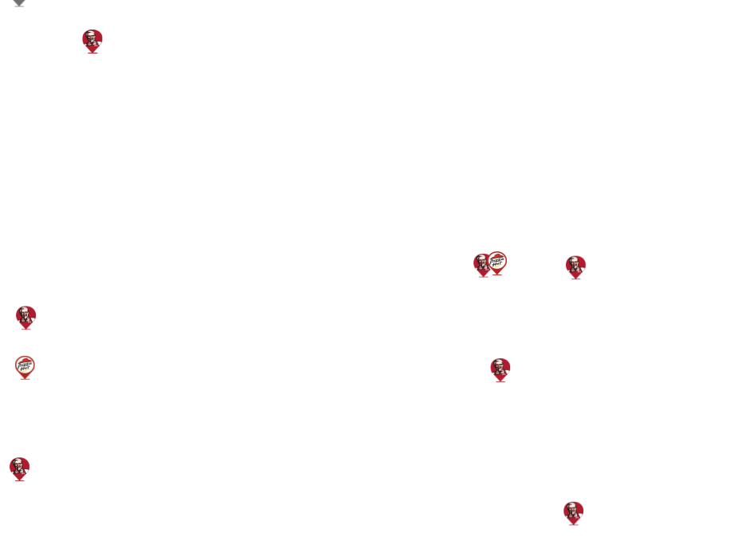
4
YUM_NWP_SLIDE_FLAG
5
6
9
10
11
序号 | 餐厅名称 | HYPERION_CODE | 商圈类型
1 | 宣外 | BJN171 | X
2 | 庄胜崇光 | PBJ068 | B
3 | 宣武门 | BJN033 | B
4 | 华南大厦 | BJN030 | A
5 | 西单民航大厦 | BJN123 | A
6 | 西单甜品 | BJN401 | A
7 | 珠市口 | BJN102 | 专业市场
8 | 前门步行街KFC | BJN237 | T
9 | 前门 | BJN001 | T
10 | 前门PH | PBJ274 | T
11 | 前门东大街 | BJN294 | T
3
2
8
1
7

